Slide 1

KAUNO TECHNOLOGIJOS UNIVERSITETAS
TAIKOMOSIOS MATEMATIKOS KATEDRA
MATEMATIKA 1
Namų darbas Nr. 2
Variantas Nr. 6
Atliko: IFF-/9 gr. studentai:
Aurimas Sataitis
Martynas Kuliešius
Povilas Markevičius
Vilius Žekonis
Priėmė: Aušra Žvironienė
KAUNAS, 2021

Slide 2
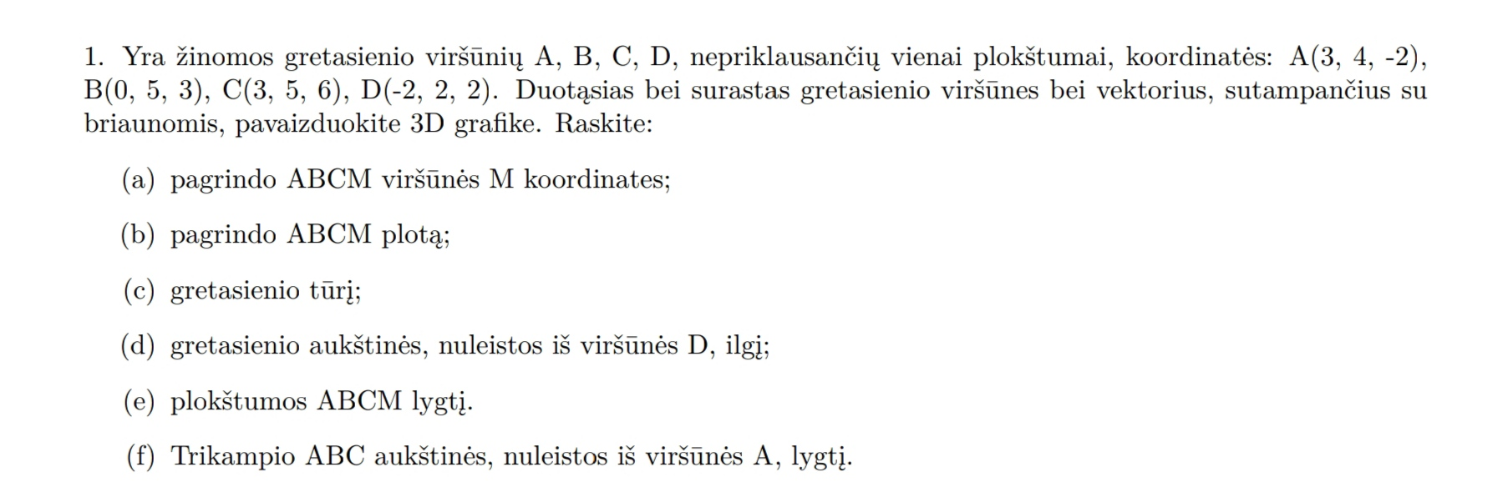

Slide 3
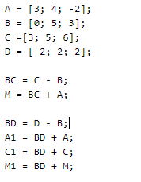
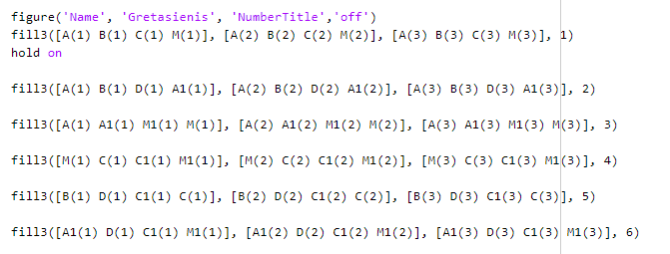
1-oji užduotis 3D gretasienis matlab kodas

Slide 4
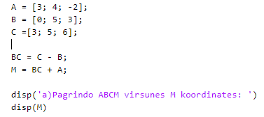
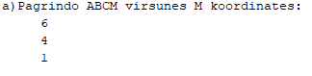
1-oji užduotis a) dalis
Matlab kodas:
Matlab atsakymas:

Slide 5
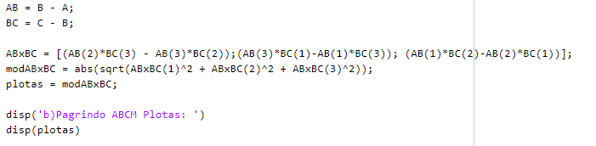
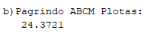
1-oji užduotis b) dalis
Matlab kodas:
Matlab atsakymas:

Slide 6
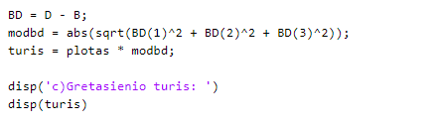
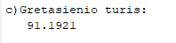
1-oji užduotis c) dalis
Matlab kodas:
Matlab atsakymas:

Slide 7
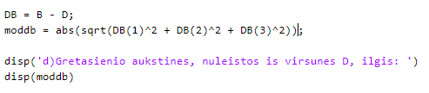
1-oji užduotis d) dalis
Matlab kodas:
Matlab atsakymas:

Slide 8
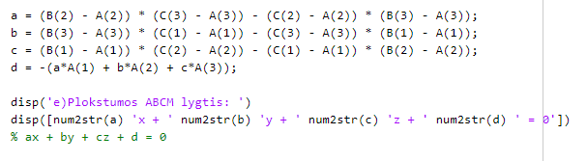
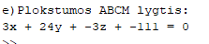
1-oji užduotis e) dalis
Matlab kodas:
Matlab atsakymas:

Slide 9
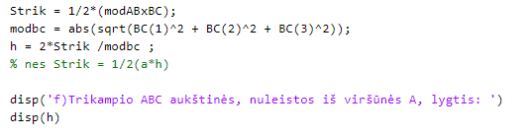
1-oji užduotis f) dalis
Matlab kodas:
Matlab atsakymas:

Slide 10
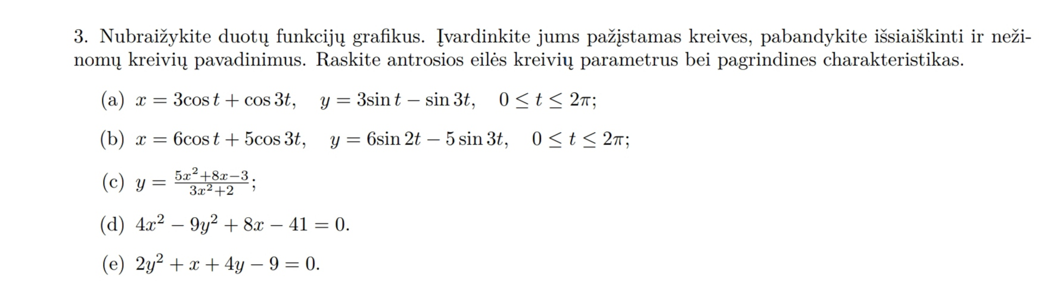

Slide 11
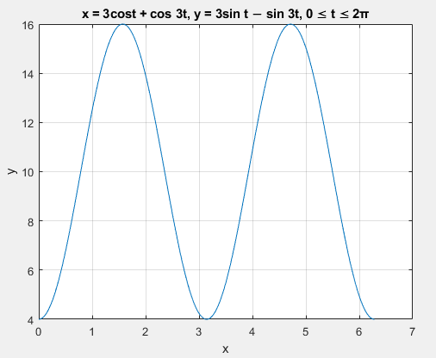
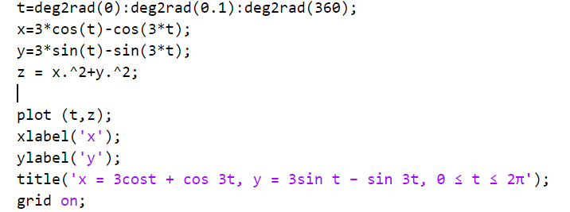
3-oji užduotis a) dalis
Apskritimas
Centras (0,0)
Spindulio ilgis 2

Slide 12
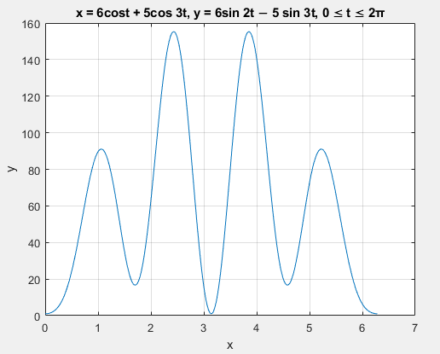
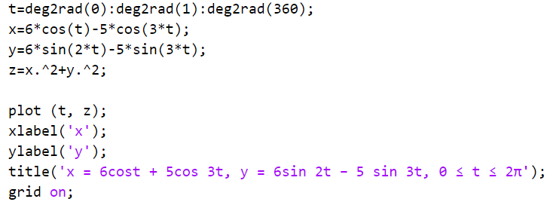
3-oji užduotis b) dalis
Apskritimas
Centras (0,0)

Slide 13
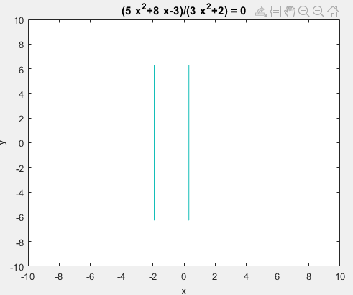
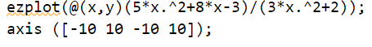
3-oji užduotis c) dalis
Parabolė

Slide 14
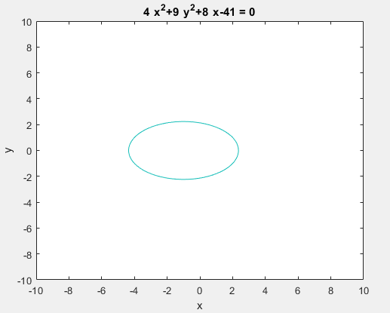
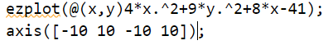
3-oji užduotis d) dalis
Elipsė

Slide 15
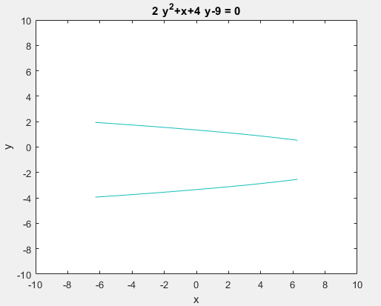
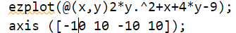
3-oji užduotis e) dalis
Parabolė

Slide 16
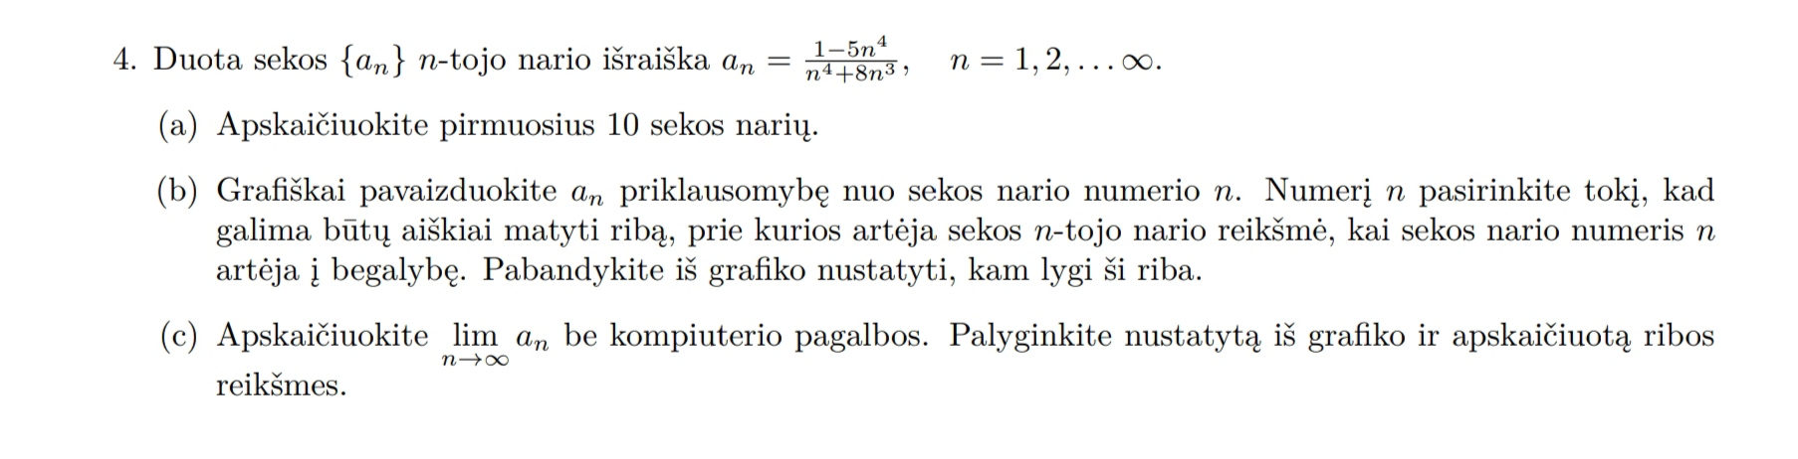

Slide 17
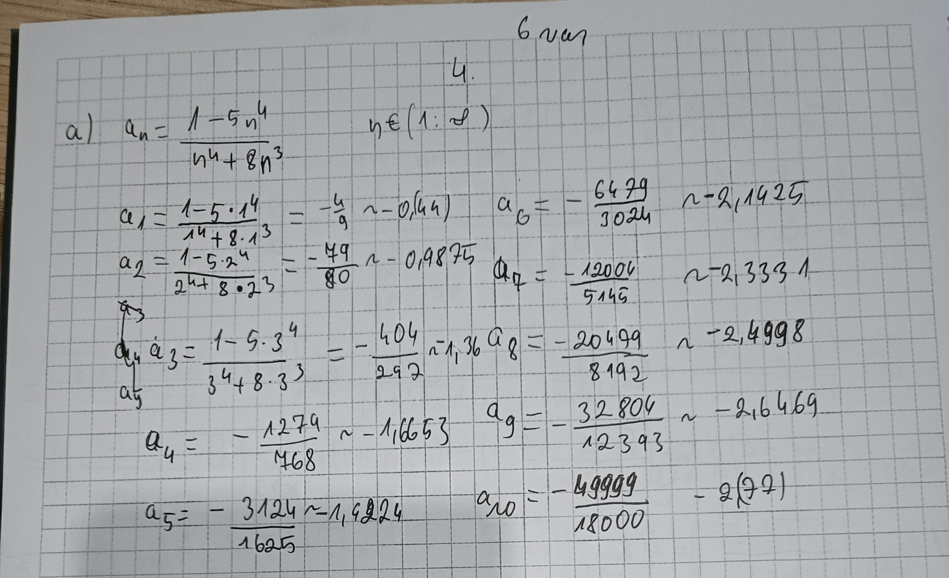
4-toji užduotis a) dalis

Slide 18
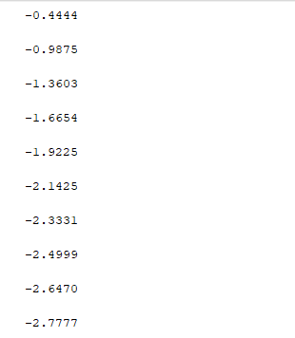
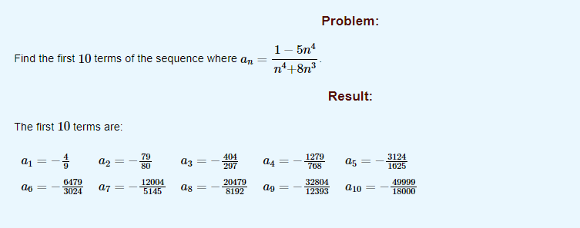
4-tosios užduoties a dalies įrodymai kompiuteriu
MatLab suskaičiuoti atsakymai:
Internetinė skaičiuoklė:

Slide 19
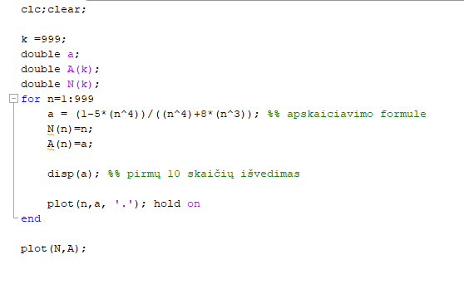
4-tiosios užduoties b) dalis
MatLab kodas

Slide 20
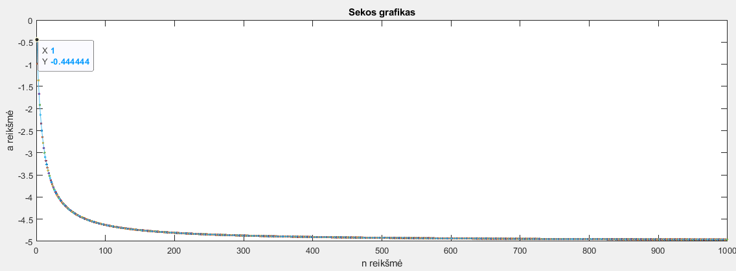
4-tiosios užduoties b) dalis
Su MatLab plot funkcija pavaizduotas sekos grafikas:

Slide 21
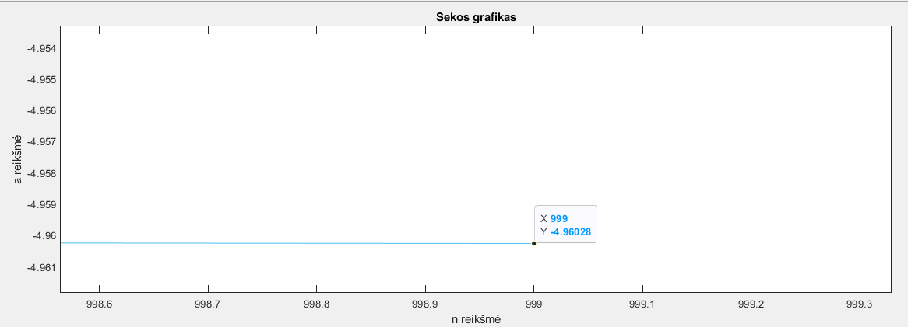
4-tiosios užduoties b) dalis
Su MatLab sukurtu grafiku galima pamatyti, kad šio hiperbolės formos grafikas artėja prie -5 kai n[1; ∞]

Slide 22
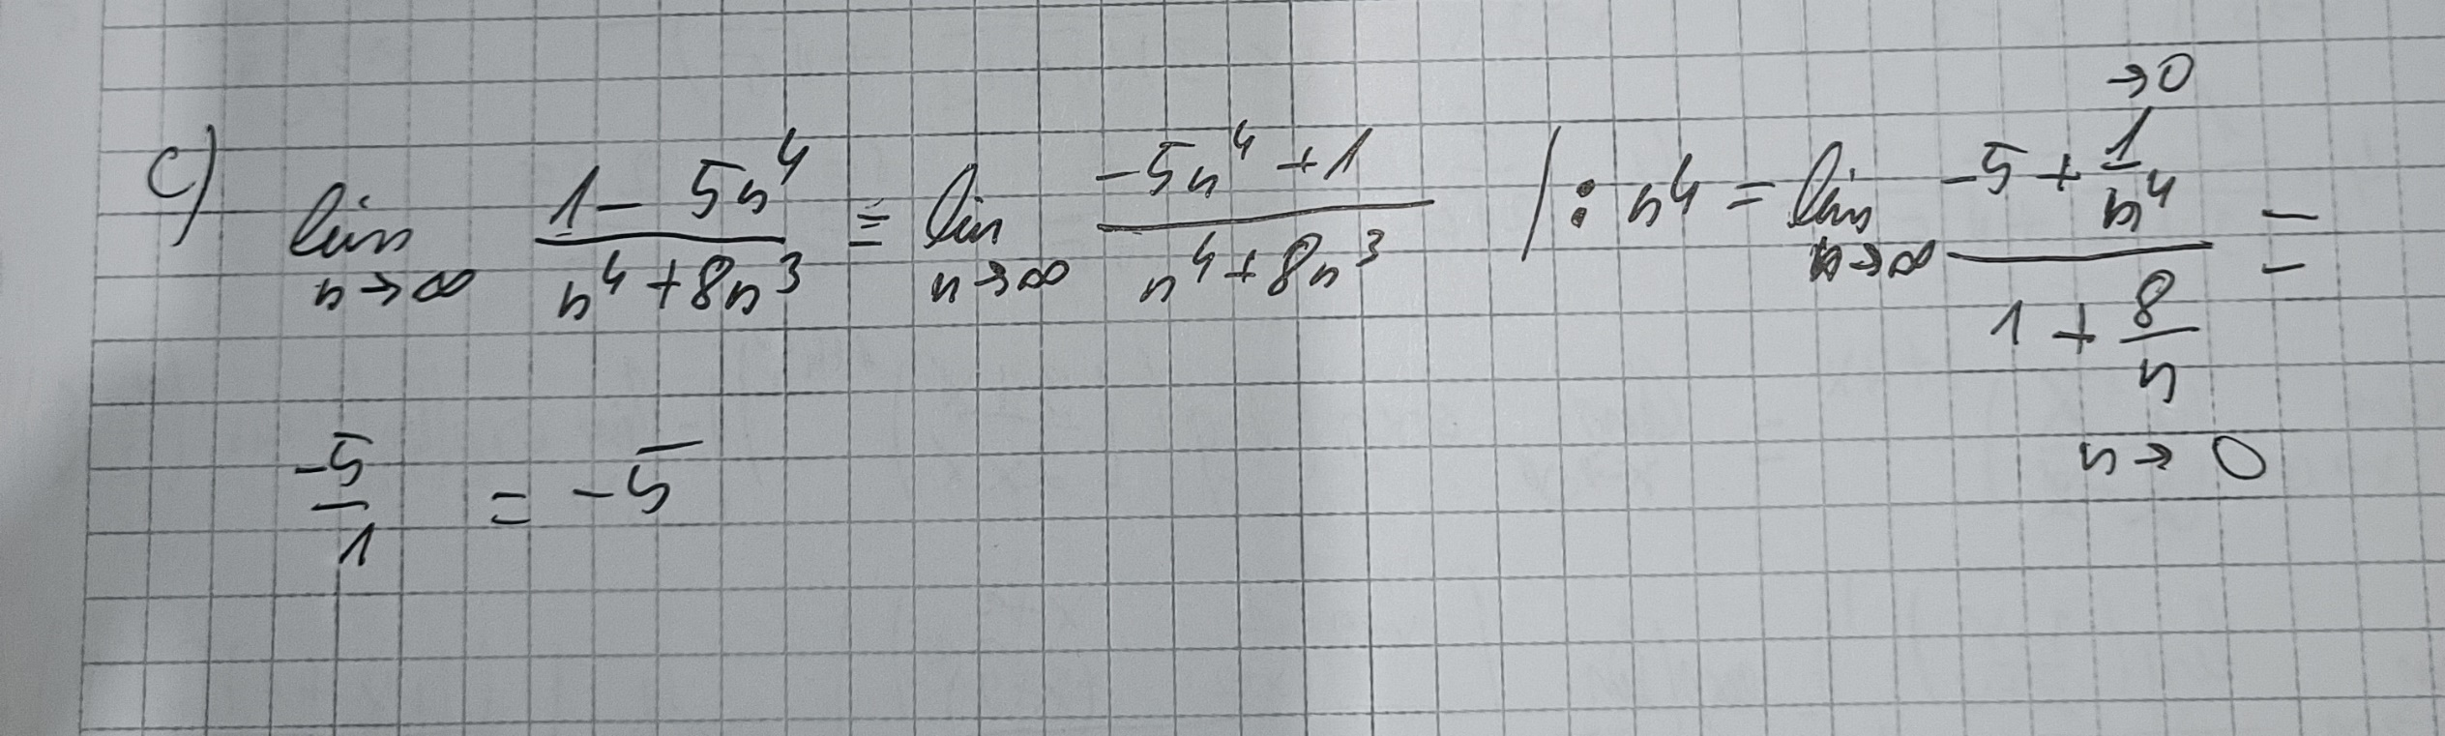
4-tiosios užduoties c) dalis

Slide 23
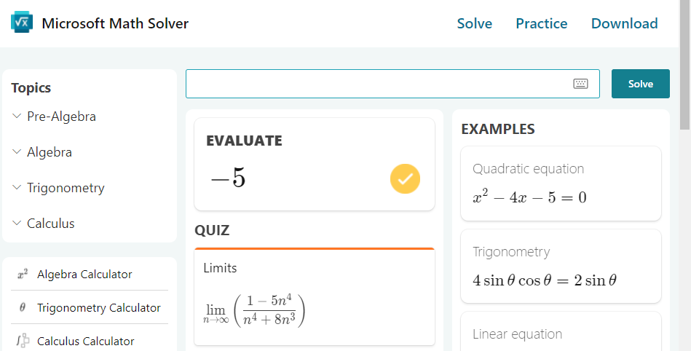
4-tiosios užduoties c) dalies kompiuterinis įrodymas
Su Microsoft Math Solver pagalba galime pamatyti, kad iš tiesų, šios funkcijos riba yra -5

Slide 24
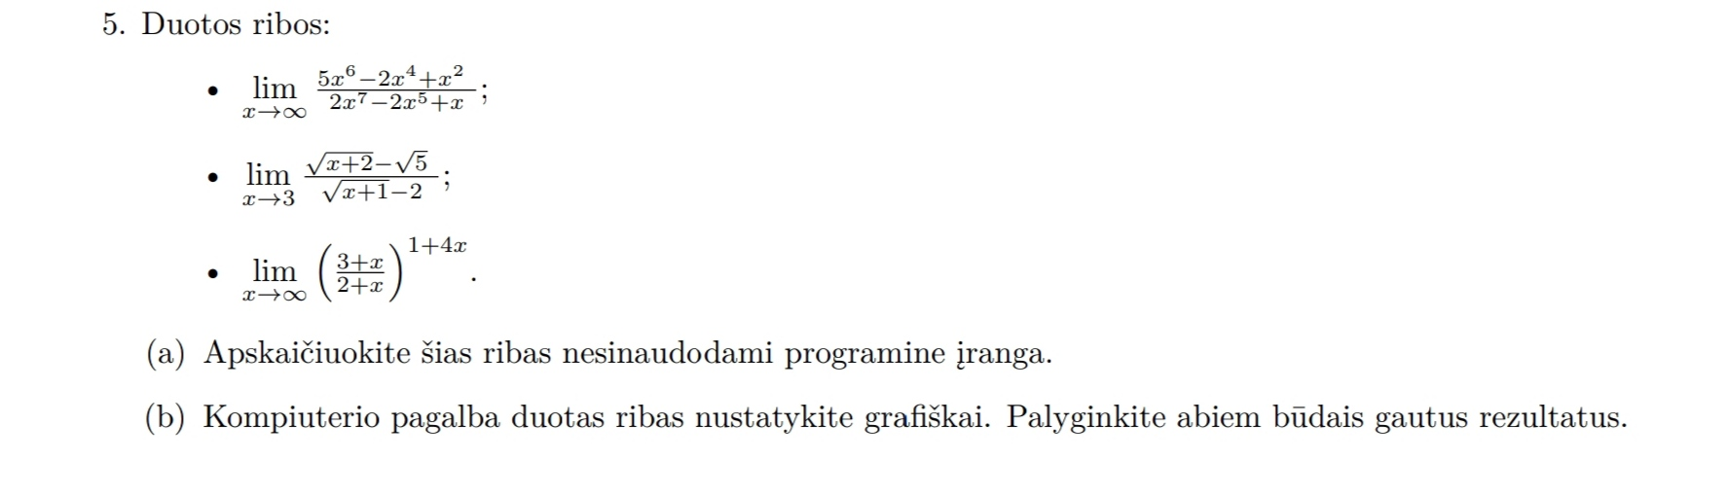

Slide 25
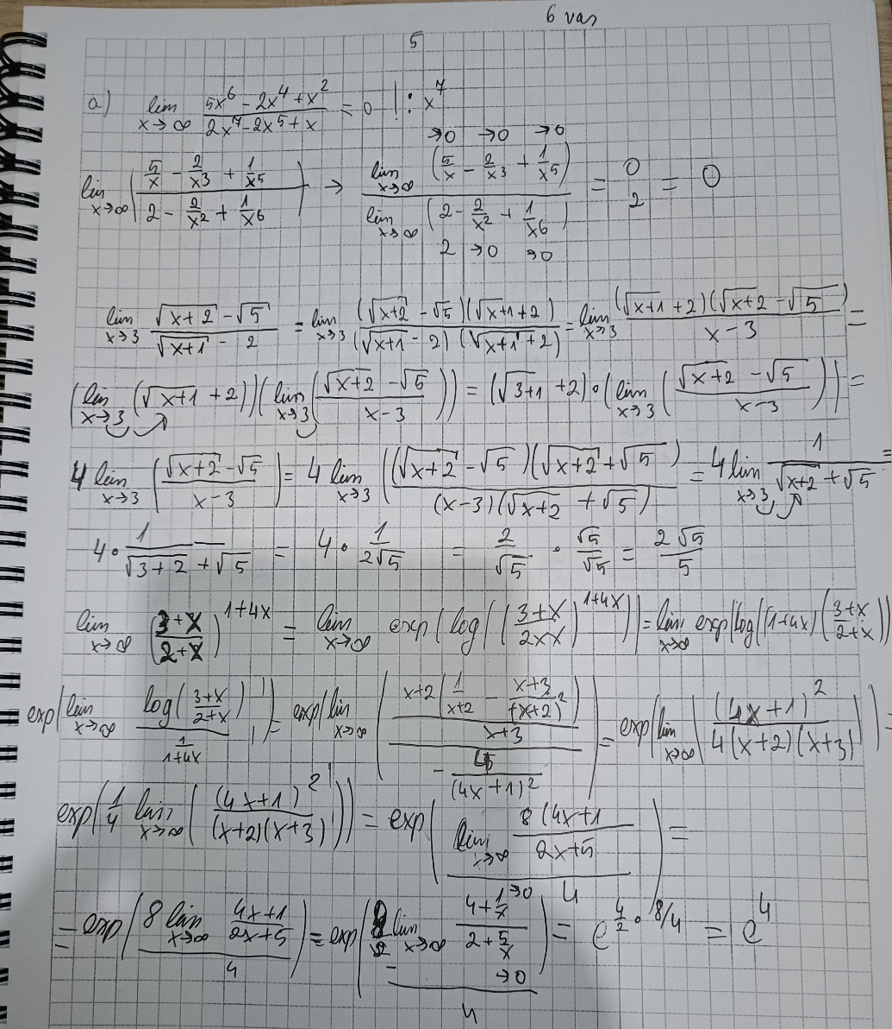
5-tosios užduoties a) dalis

Slide 26
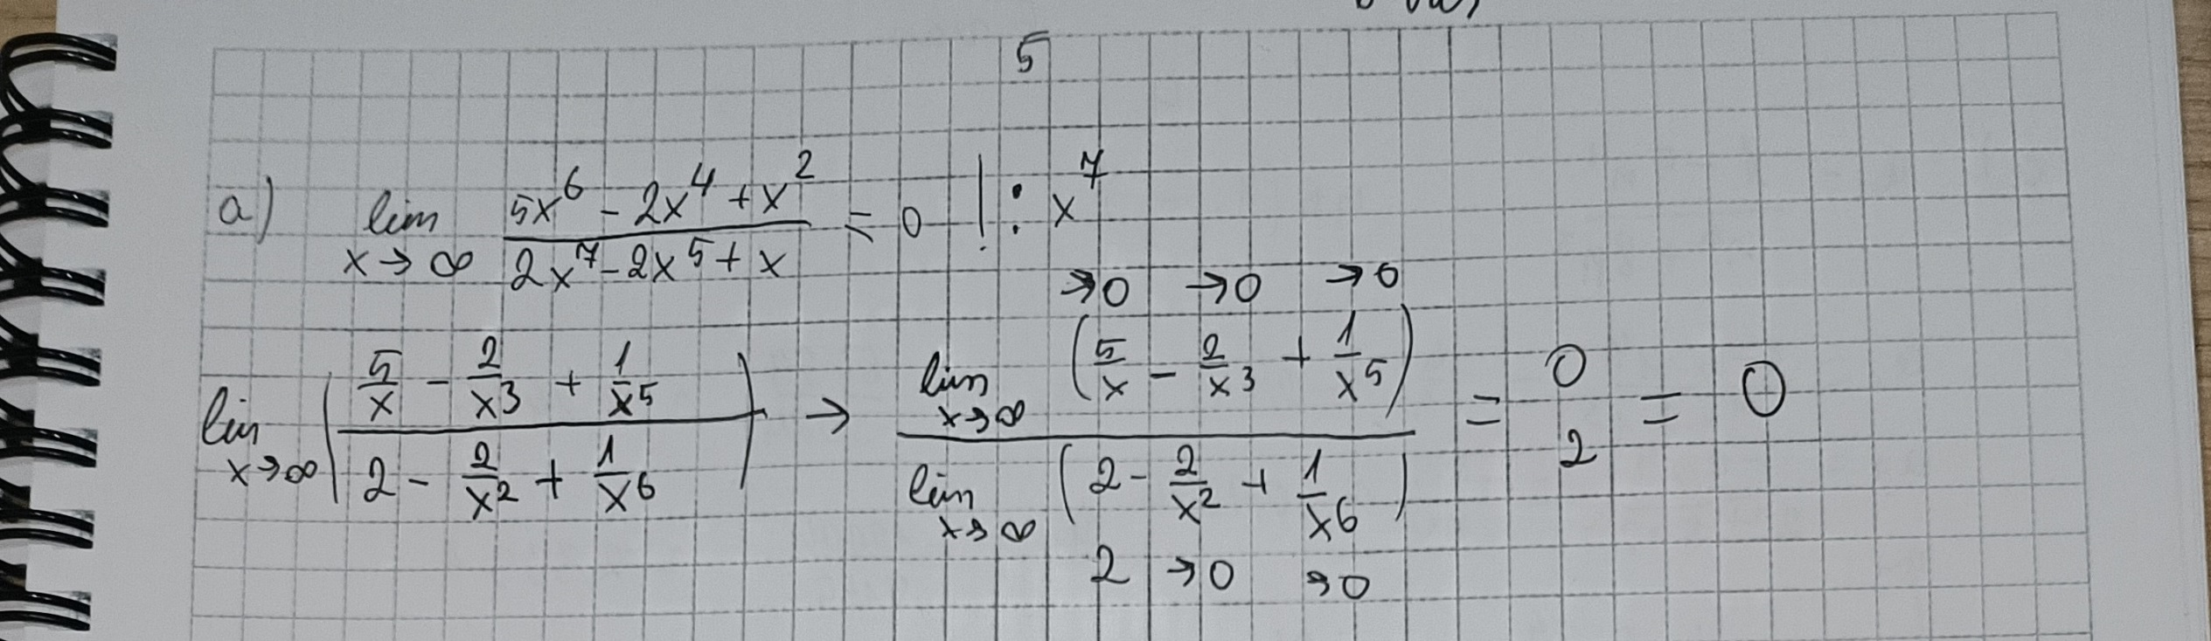
5-tosios užduoties a) dalies pirmoji riba

Slide 27
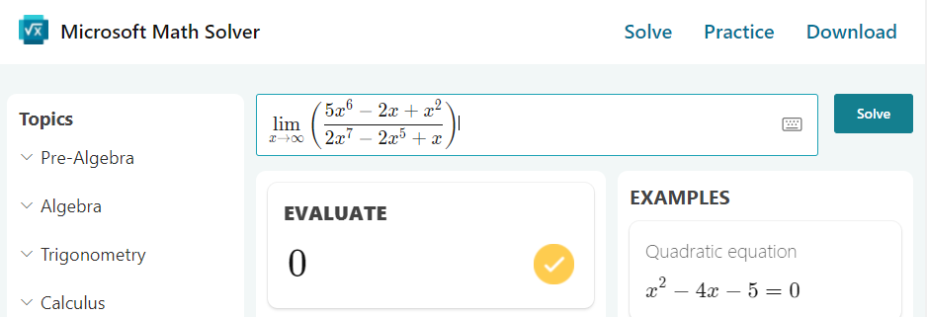
5-tosios užduoties a) dalies pirmosios ribos įrodymas skaičiuokle

Slide 28
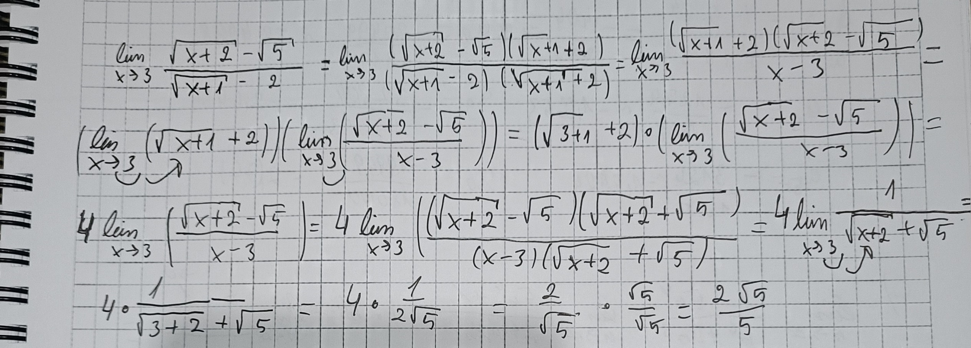
5-tosios užduoties a) dalies antroji riba

Slide 29
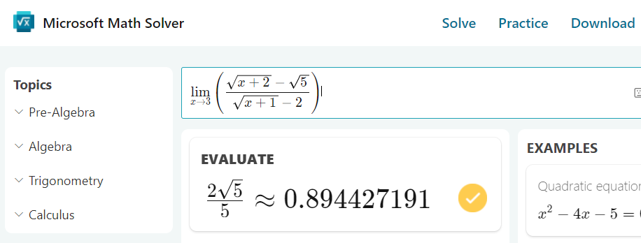
5-tosios užduoties a) dalies antrosios ribos įrodymas skaičiuokle

Slide 30
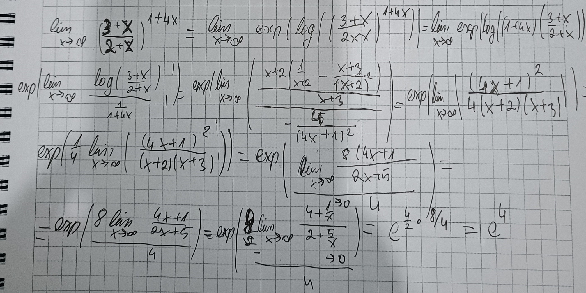
5-tosios užduoties a) dalies trečioji riba

Slide 31
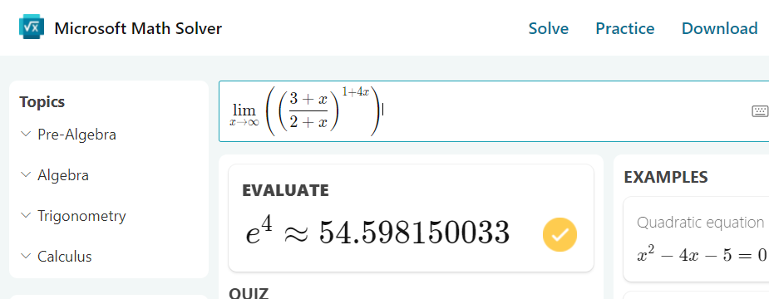
5-tosios užduoties a) dalies trečiosios ribos įrodymas skaičiuokle

Slide 32
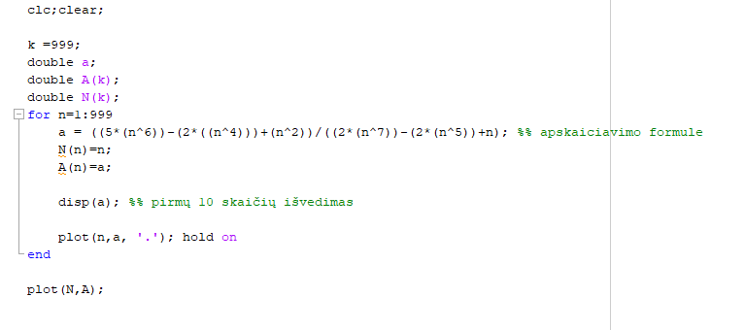
5-tosios užduoties c) dalis. Pirma riba:
MatLab kodas:

Slide 33
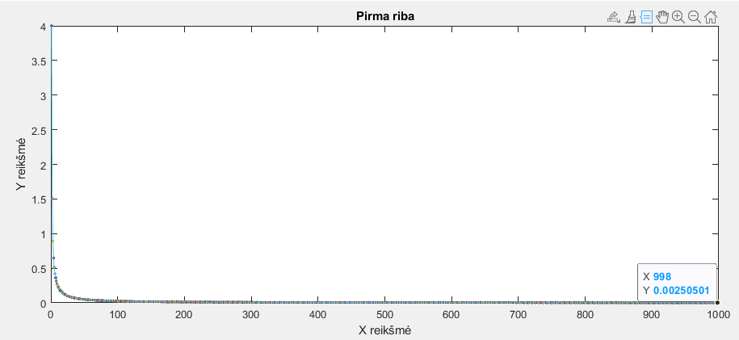
5-tosios užduoties c) dalis. Pirma riba:
MatLab funkcijos plot() pavaizduotas funkcijos kitimas ir artėjimas link ribos - 0

Slide 34
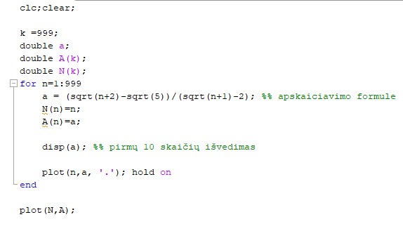
5-tosios užduoties c) dalis. Antra riba:
MatLab kodas

Slide 35
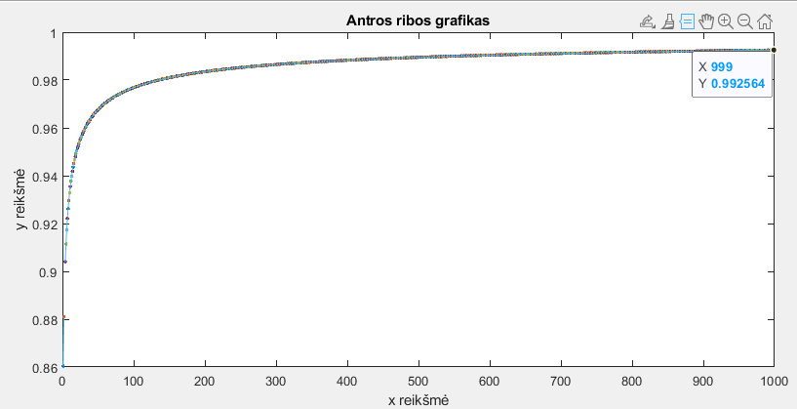
5-tosios užduoties c) dalis. Antra riba:
MatLab funkcija plot() pavaizduotas funkcijos kitimo grafikas artėjant link ribos – ($\frac{2√5}{5}$)

Slide 36
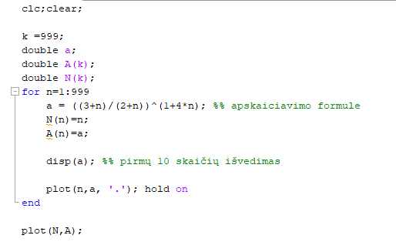
5-tosios užduoties c) dalis. Trečia riba:
MatLab kodas

Slide 37
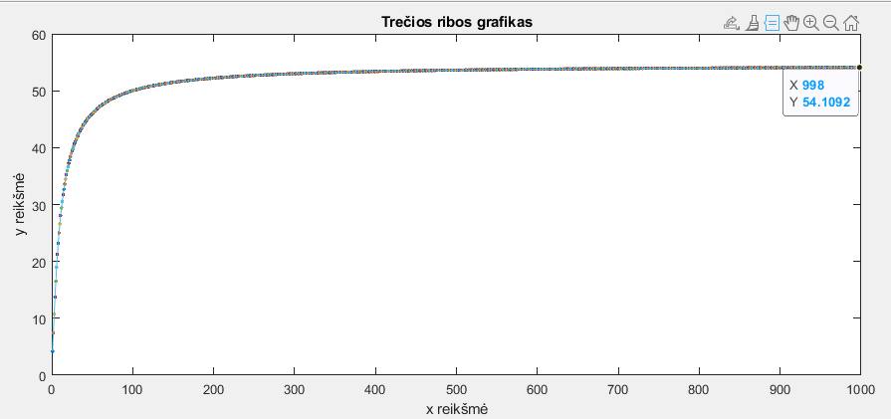
5-tosios užduoties c) dalis. Trečia riba:
MatLab funkcija plot() pavaizduotas funkcijos kitimo grafikas artėjant link ribos – ( $e^{4}$) $\sim$(54,5981)

Slide 38
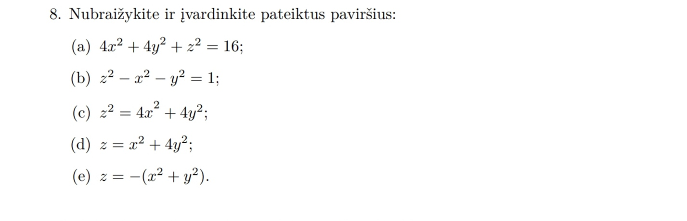

Slide 39
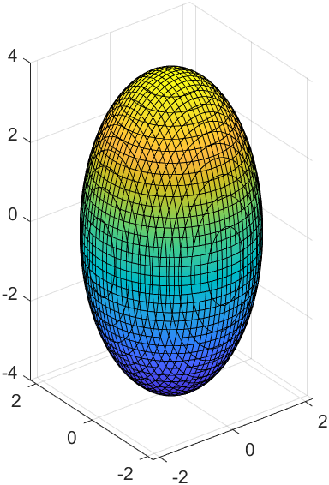
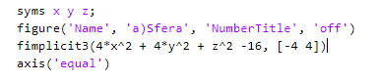
8-oji užduotis a) dalis
Sfera
Matlab kodas:
Matlab atsakymas:

Slide 40


8-oji užduotis b) dalis
Hiperboloidas
Matlab kodas:
Matlab atsakymas:

Slide 41


8-oji užduotis c) dalis
Du kūgiai
Matlab kodas:
Matlab atsakymas:

Slide 42


8-oji užduotis d) dalis
Paraboloidas
Matlab kodas:
Matlab atsakymas:

Slide 43


8-oji užduotis e) dalis
Paraboloidas
Matlab kodas:
Matlab atsakymas:

Slide 44


Slide 45

9 užduoties MatLab kodas

Slide 46


9 užduotis a) dalis.
Viename paveiksle nubraižykite funkcijos z = f(x, y) grafiką, kitame pavaizduokite lygio linijų žemėlapį ir gradientinį lauką.

Slide 47


9 užduotis b) dalis.
Raskite paviršiaus z = f(x, y) lygio linijos, einančios per tašką (0; 0), analizinę išraišką. Pavaizduokite šią liniją tiek pirmajame, tiek ir antrajame paveiksluose.

